Slide 1
第四届西浦全国大学教学创新大赛
应用型本科畜牧兽医类专业
《动物生物化学》核心课程建设研究与实践
申报单位：河南牧业经济学院
项目申请：张震

Slide 2
汇 报 内 容
1.成果主要解决问题
2.问题解决方案
3.成果创新点
4.成果形式
5.实施效果

Slide 3
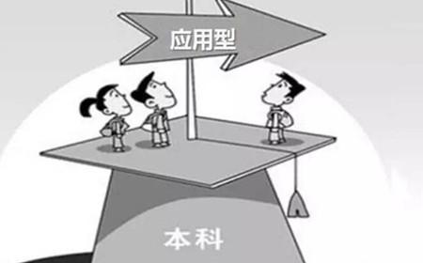
1
成果主要解决的问题——成果基本情况
应用型本科专业核心课程建设是提高应用型本科人才培养质量的重要抓手。
《动物生物化学》是应用型本科畜牧兽医类专业的核心课程，其教学效果决定着专业人才培养质量。
然而该课程现有的教学内容、教学方法、考核模式、教学资源等不能满足应用型本科对人才培养目标的要求。
2013年，以我校动物医学、动物科学、动物药学三个本科专业为载体，开始立项研究。

Slide 4
1
成果主要解决的问题
教什么？
如何教？
如何学？
如何评价？
明确了畜牧兽医类不同专业对《动物生物化学》所需的公共基础知识、专业差异化知识和学科前沿知识，构建了”三模块+四层次”课程内容体系。
研究了学生特点与教学内容难易的相关性，构建了与不同教学内容相适应的“五种课堂”，凸显了学生团队精神和创新能力培养。
研究了混合式学习的案例开发，分析了学生自主学习动力因素，以智慧课堂、智能化教学资源平台建设为重点，线上线下、课内课外相结合。
围绕教学全过程管理，分析考核监控点，建立”三融合“课程考核模式；围绕课程教学的关键环节，制定教学规范，建立课程建设管理规范。

Slide 5
2
问题解决方案
以OBE教育理念为指导，以学生为中心，以实践能力提升为重点，以课程教学的应用型、开放性为导向，以课程建设质量保障体系构建为重点，以课程教学质量提升为目标。
先进理念
先 导
系统分析了应用型本科目标要求、专业质量标准、人才培养方案，明确了课程支撑后续课程学习和专业培养目标的知识、能力、素质要求，课程教学内容与企业岗位的对接点，研究实践了校企协同育人的路径。
2
2
理论研究
基 础
3
构建课程建设信息反馈机制，定期召开多方参与的研讨会；同时深化学习，把新的教育理念、教学规范和行业新技术、新标准及时融入课程教学，不断完善、不断改进。
持续改进
核 心

Slide 6
2
问题解决方案
应用型本科畜牧兽医类专业的核心课程
动物生物化学
专业人才培养质量
教学内容与专
业人才培养目
标契合度不高
传统课堂为主，缺乏“互联网+”的智慧课堂补充
实验室开放程度不够，缺乏综合性、设计性实验教学
考核模式无法体现过程学习和多元化评价
拓展性资源、翻转课堂资源、专题研讨课堂资源等教育资源建设缺乏
教师缺乏应用型本科教师应具备的双师双能和国际先进的教育教学理念。
解决问题
教学质量标准
课程教学体系
教学管理规范
教学质量评估
理论研究
基础
理论教学体系
重构
实践教学体系
重构
教学模式
改革
考核模式
创新
教学资源建设
完善
信息反馈
持续改进
+
+
+
+
应用型本科定位
课程教学质量保障体系
交流推广
示范引领
《动物生物化学》课程教学质量标准

Slide 7
3
成 果 的 创 新 点
创新点
构建了《动物生物化学》“三模块、四层次、五课堂、三融合”课程教学体系
四层次 （实践教学体系）
三模块
（理论教学体系）
五种课堂
（教学模式）
三融合
（考核模式 ）
公共基础知识模块
基础性实验
专题研讨
基础评价
专业特性知识模块
综合性实验
翻转课堂
团队协作
学科前沿知识模块
设计型试验
微信互动
创新成果
研究型试验
自我实践
创新训练

Slide 8
动物药学
4.1
制定了满足畜牧兽医类不同专业需求的课程教学质量标准
动物科学
学校定位
动物科学
动物医学
蛋白质等生物分子的营养作用
遗传的分子基础
动物营养物质变化
…….
1
2
人才
培养
方案
专业标准
课程教学
质量标准
动物医学
代谢性疾病发生机理
生物信息分子的作用机制
动物组织、器官机能的生化反应机制
…….
3
行业发展
4
动物药学
岗位技能
药物分子与酶、受体等大分子的相互作用
动物体的消化吸收、激素作用等生理功能
药物分子在体内的作用机代谢机制
…….

Slide 9
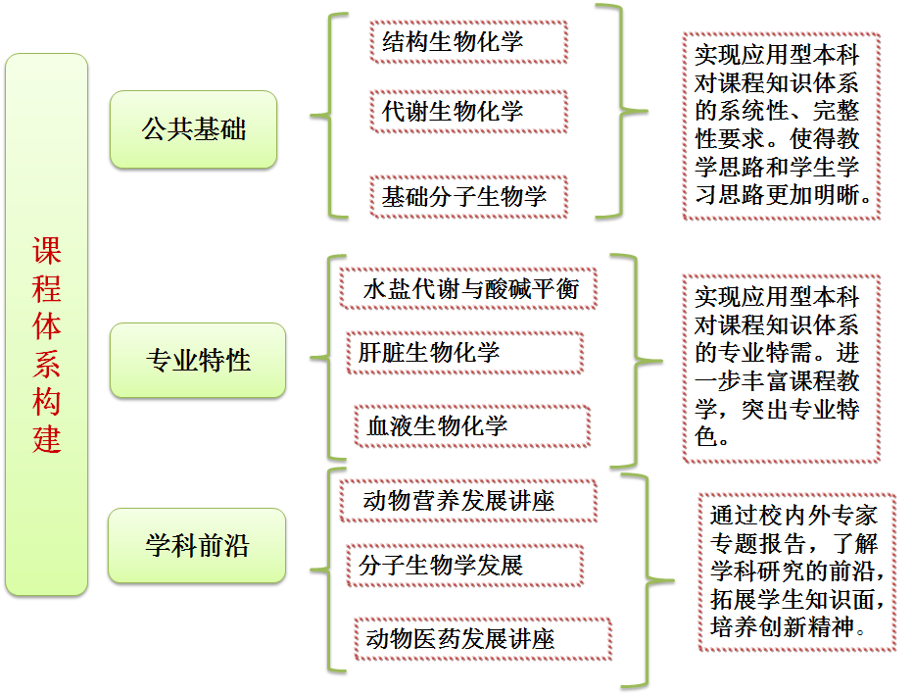
4.2
构建了畜牧兽医类不同专业的《动物生物化学》课程教学体系
“公共基础+专业特性+学科前沿”的“三模块”理论教学体系
提高了教学内容与应用型本科教育要求契合度
.
“三模块”理论体系的构建既体现了畜牧兽医类专业《动物生物化学》公共基础知识资源的共享，又体现了不同专业《动物生物化学》课程的特色化发展。

Slide 10
4.2
构建了畜牧兽医类不同专业的《动物生物化学》课程教学体系
“基础性+综合性+设计型 +研究型”的“四层次”实践教学体系
项目 | 实践教学内容 | 理论支撑 | 培养目标
基础性 | 临床生化诊断： 1．血清中蛋白质含量测定 2．转氨酶GTP酶活性检测 3．血糖的制备及其含量测定 4．V_{C}的分离提取及其测定 | 蛋白质的理化性质、酶的结构与功能、维生素的理化性质、糖类代谢在临床诊断中的应用； | 重点培养生化基本技术，注重培养学生实验素养和学习能力的训练。
综合性 | 兽药及生物制品生产中的生化技术： 1．血清中γ-球蛋白的分离纯化 （一）盐析法粗分离γ-球蛋白 （二）凝胶过滤层析除盐 （三）SDS-PAGE电泳鉴定 2．动物组织中核酸的制备及电泳检测 （一）动物肝脏基因组DNA提取 （二）DNA纯度测定 （三）基因组DNA琼脂糖凝胶电泳 | 蛋白质分离纯化技术原理、层析原理、电泳技术及其原理以及在临床诊断中的应用； 核酸的性质、变性及其DNA的合成；核酸技术在疫病诊断中的应用 | 重点培养学生解决实际问题的能力。引导学生把学习的重点从基本技术、基本技能的掌握逐渐延伸到思维方法和创新能力的培养。
设计型 | 1．从动物组织提取高纯度总RNA方法的改进及应用？ 2．无蛋白血滤液的制备及其工艺优化？ 3. 猪圆环病毒分离及PCR检测 |  | 重点培养学生知识运用能力与自主探究能力。
研究型 | 动物生产、动物医药学中常用技术： 1．查阅资料，制定猪脾脏转移因子的制备及其活性的检测方案？ 2.益生菌发酵中药关键技术 | 大分子物质的分离纯化、检测技术； | 重点培养学生的科研意识、创新精神。
“四层次”实践教学体系的设计层层递进，拓展了实践教学的时间和空间，强化了实践能力培养，提升了学生的创新意识和团队精神。

Slide 11
4.2
构建了畜牧兽医类不同专业的《动物生物化学》课程教学体系
建立“五种课堂”，构建“教学做创”的一体化教学模式
专题研讨课堂
1
翻转课堂
以3-5人的学生团队为单位组织开展教学；
变学生单人知识学习为团队协同获取知识；
变老师的单向式传授为师生互动交流式学习；
为学生提供多形式、多层次的展示平台，使学生做到“会学、会做、会讲、会创新”。
2
混合式课堂
3
自我实践
4
创新训练
5

Slide 12
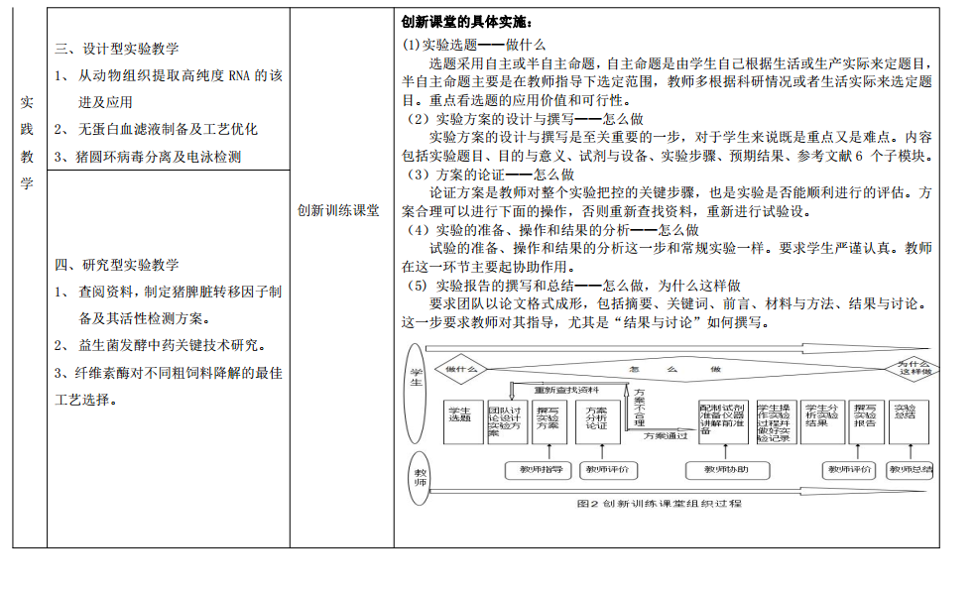
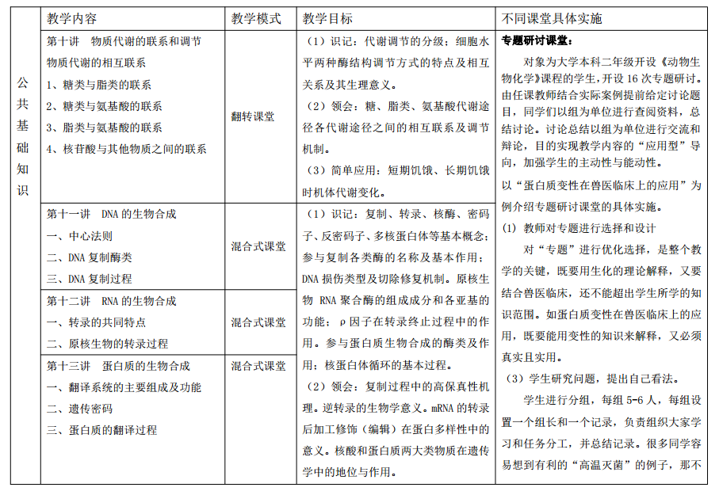
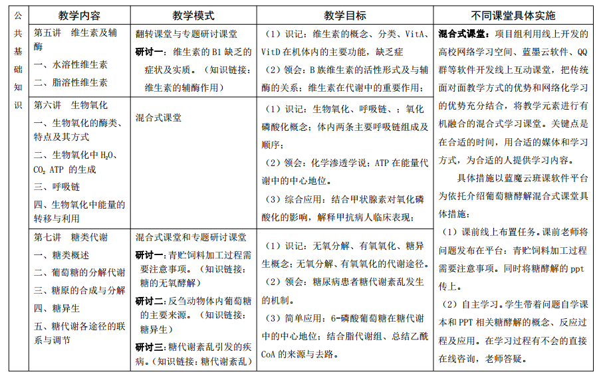
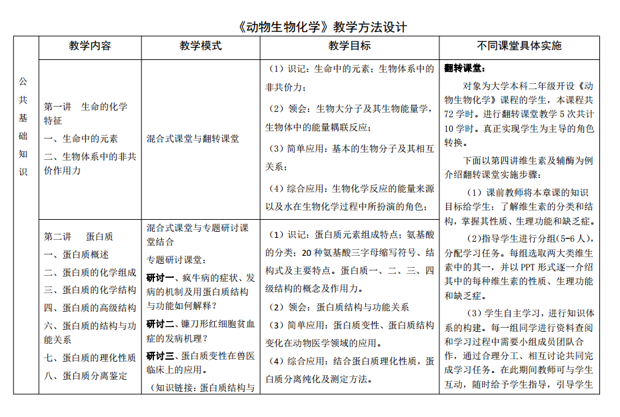
不同的教学内容采用不同的课堂教学模式

Slide 13
4.2
构建了畜牧兽医类不同专业的《动物生物化学》课程教学体系
“基础评价+团队协作+创新成果”的“三融合”考核模式
基础评价 | 平时成绩 | 考勤情况 | 5%
 |  | 课堂讨论、自主课堂 | 10%
 |  | 习题练习作业 | 5%
 | 考 核 | 期中考核 | 30%
 |  | 期末考核
严格过程管理，步步量化考核。
团队协作 | 实验讲解 | 实验预习报告完善，讲解清晰准确 | 10%
 | 实验操作 | 操作认真规范 | 10%
 | 实验报告 | 实验报告书写规范，实验分析合理。 | 10%
 | 小组互评 | 小组之间互评、小组内互评 | 10%
主要围绕实践教学进行考核，体现团队协作能力。

Slide 14
4.2
构建了畜牧兽医类不同专业的《动物生物化学》课程教学体系
“基础评价+团队协作+创新成果”的“三融合”考核模式
上课初期，布置此项学习环节。
创新成果 | 研究型实验 | 优化实验条件，实验结果有明显改进 | 10-30%
 | 科研训练 | 参与教师课题，或者自行研究开发，有一定的创新观点和实验结果
 | 撰写小论文 自创生化歌曲、 诗歌 | 能够撰写科研小论文，并公开发表。
成立创新成果评定小组
学期末进行创新成果评定
形成了规范的成果认定办法
创新成果由“任课教师+学生+行业专家”组成的创新成果评定小组评定

Slide 15
4.3
形成了一套核心课程建设管理规范
《动物生物化学》教学关键环节的规范要求
《动物生物化学》课程组教学信息反馈制度
《动物生物化学》任课教师课前准备规范
《动物生物化学》任课教师备课规范
《动物生物化学》任课教师理论课教学规范
《动物生物化学》任课教师实验课教学规范
《动物生物化学》任课教师课后辅导与作业规范
…….
学生评教制度
定期开展学生座谈会制度
定期开展教师座谈会
随时接待学生、教师反馈制度
……
《动物生物化学》课程团队建设制度
《动物生物化学》教学资源管理制度
定期开展课程组教研活动制度
课程组集体备课制度
《动物生物化学》教学质量检查制度会
课题组听评课制度
《动物生物化学》大学生创新成果认定管理办法
……
《动物生物化学》实践教学安全卫生管理办法
《动物生物化学》实验室安全巡查制度
《动物生物化学》创新实践平台开放的管理办法
《动物生物化学》实验室档案建设管理制度
《动物生物化学》实验室新开实验项目及创新项目的规定
…….

Slide 16
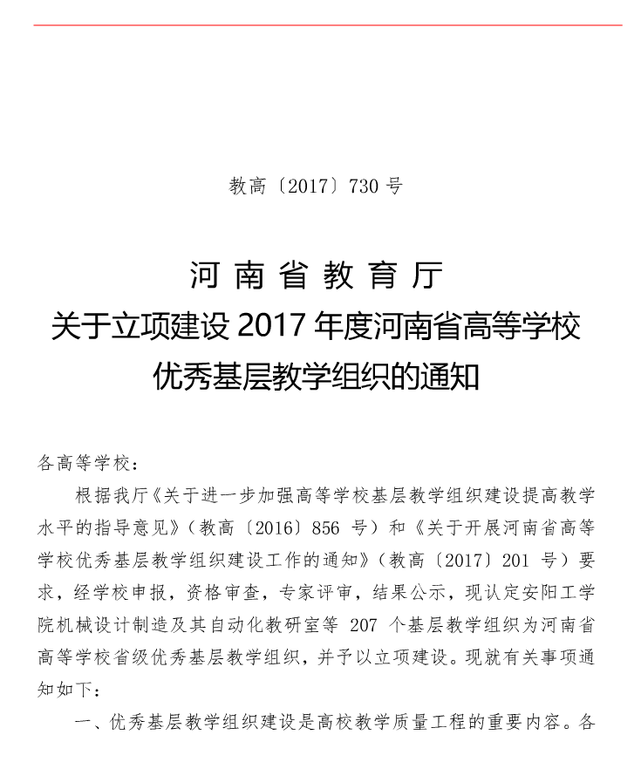
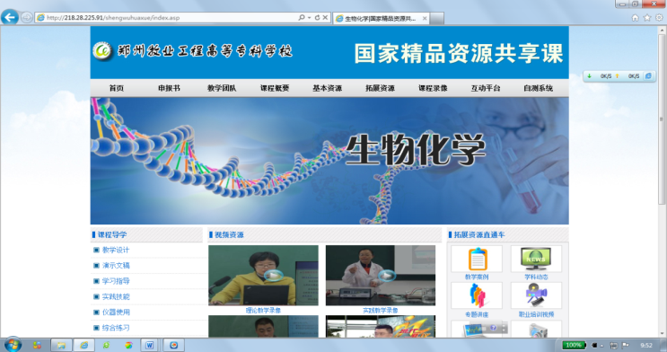
4.4
建成了国家级、省级质量工程项目平台
生物化学国家级精品资源共享课程
生物化学省级优秀基层教学组织
省级生命科学基础实验教学示范中心
2013年被评为国家级精品资源共享课
2015年被授予“国家级精品资源共享课程”荣誉称号
2017年被评为河南省高校省级示范中心
生物化学省级优秀基层教学组织

Slide 17
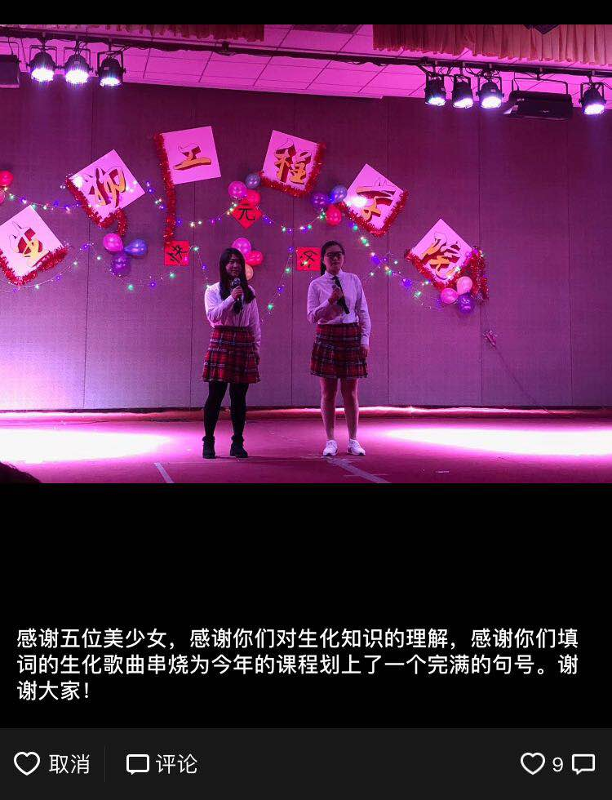
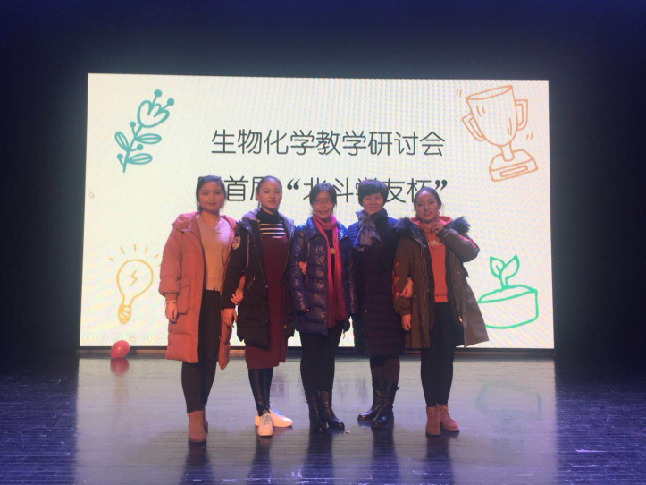
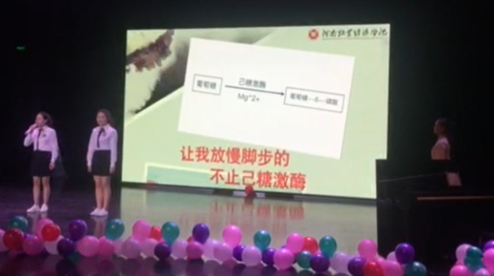
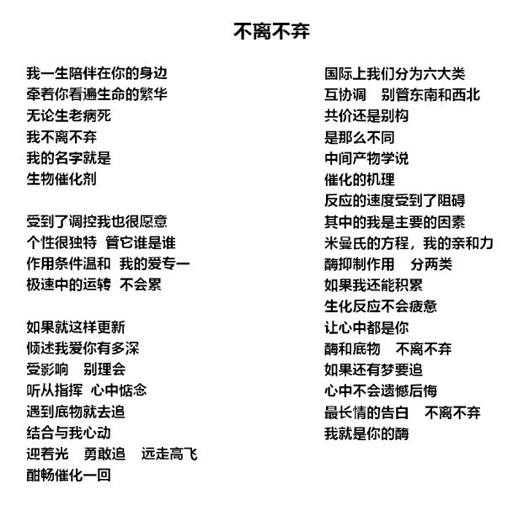
5
实施效果
（1）创新实践
以生化之名，谱梦想之歌
生物工程学院迎新晚会生化歌曲
参加南京大学教学研讨会
老师鼓励我们创作生物化学歌曲，让这门枯燥的课变的非常有趣，很贴近我们的生活，同学们创作的热情和学习热情都很高……
——16动物科学03 银默然

Slide 18
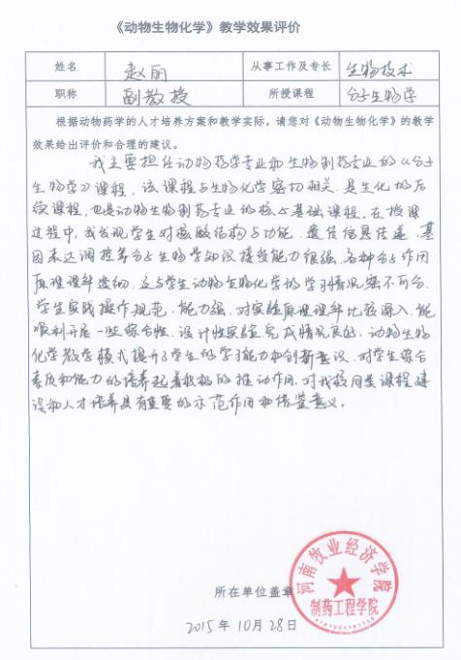
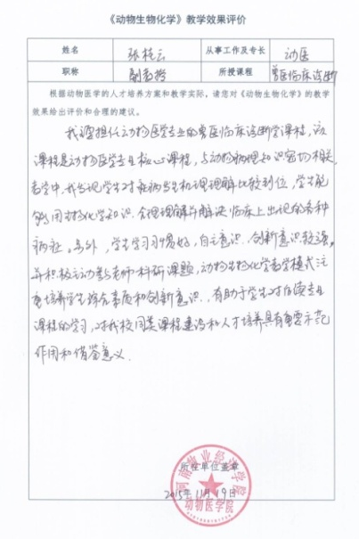
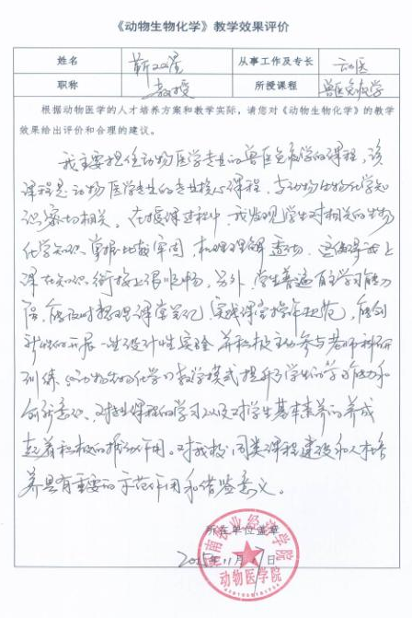
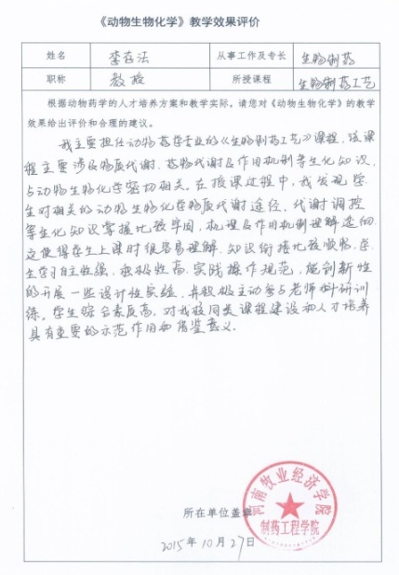
5
实施效果
（2）学习实效
该成果在我校动物科学、动物医学及动物药学三个本科专业共15个班进行了应用，教学效果显著提升，受到后续专业课程老师的高度认可，同时被我校动物生产类专业集群、食品工程类专业集群的相关核心课程建设借鉴。
后续课程教师评价

Slide 19
5
实施效果
（3）团队建设
教学过
程规范
信息反
馈制度
动物用生物技术新产品科研创新团队
河南省教学名师1人、
省级骨干教师2人、
省级文明教师2人、校级骨干新秀1人。
《生物化学》课程组被评为省级优秀基层教学组织。
课 程
建 设
团队建
设制度
资源管
理制度

Slide 20
敬请各位专家批评指导！
谢 谢！

